Slide 1

ОБСУЖДЕНИЕ ПРИМЕРНОЙ РАБОЧЕЙ ПРОГРАММЫ ВОСПИТАНИЯ ДЛЯ ОБРАЗОВАТЕЛЬНЫХ ОРГАНИЗАЦИЙ, РЕАЛИЗУЮЩИХ ПРОГРАММЫ СПО

Slide 2







Программа воспитания — инструмент комплексного подхода к воспитательной деятельности
Программа воспитания для образовательных организаций, реализующих программы СПО
2

Slide 3
Результаты обсуждения (на сайте Института воспитания)
Проекта Примерной рабочей программы воспитания для образовательных организаций, реализующих программы СПО
Проект Примерной рабочей программы воспитания содержательно наполнен
и удобен для работы?
Проект Примерной рабочей программы воспитания отражает специфику образовательных организаций, реализующих программы среднего профессионального образования?
13,3%
10,5%
86,7%
89,5%
3

Slide 4
Структура Примерной рабочей программы воспитания
Пояснительная записка
РАЗДЕЛ 1. ЦЕЛЕВОЙ
Цель и задачи воспитания обучающихся Направления воспитания Целевые ориентиры воспитания
РАЗДЕЛ 2. СОДЕРЖАТЕЛЬНЫЙ
Уклад образовательной организации, реализующей программы СПО Воспитательные модули: виды, формы, содержание воспиательной деятельности
РАЗДЕЛ 3. ОРГАНИЗАЦИОННЫЙ
Кадровое обеспечение Нормативно-методическое обеспечение Требования к условиям работы с обучающимися с особыми образовательными потребностями Система поощрения профессиональной успешности и проявлений активной жизненной позиции обучающихся Анализ воспитательного процесса Приложение 1. ПРИМЕРНЫЙ КАЛЕНДАРНЫЙ ПЛАН ВОСПИТАТЕЛЬНОЙ РАБОТЫ
Приложение 2. Примерная рабочая программа воспитания
по профессии / специальности
4

Slide 5
Структура Рабочей программы воспитания образовательной организации
Пояснительная записка
РАЗДЕЛ 1. ЦЕЛЕВОЙ
Цель и задачи воспитания обучающихся Направления воспитания Целевые ориентиры воспитания
РАЗДЕЛ 2. СОДЕРЖАТЕЛЬНЫЙ
Уклад образовательной организации, реализующей программы СПО Воспитательные модули: виды, формы, содержание воспитательной деятельности
РАЗДЕЛ 3. ОРГАНИЗАЦИОННЫЙ
Кадровое обеспечение Нормативно-методическое обеспечение Требования к условиям работы с обучающимися с особыми образовательными потребностями Система поощрения профессиональной успешности и проявлений активной жизненной позиции обучающихся Анализ воспитательного процесса Приложение 1. ПРИМЕРНЫЙ КАЛЕНДАРНЫЙ ПЛАН ВОСПИТАТЕЛЬНОЙ РАБОТЫ
Приложение 2.1. Примерная рабочая программа воспитания
по профессии / специальности
__________________________
Приложение 2.2. Примерная рабочая программа воспитания
по профессии / специальности
_____________________________
………………………………………..
Приложение №___. Примерная рабочая программа воспитания
по профессии / специальности
__________________________
5

Slide 6

Содержание воспитания
ИНВАРИАНТНОЕ
Базовые российские конституционные
ценности (гражданские, общенациональные)
ВАРИА ТИВНОЕ
Духовно-нравственная культура,
религии народов России
Важнейший механизм реализации государственной политики
в области воспитания;
Основа единства воспитания, воспитательного пространства
в системе образования.
Программа позволяет учитывать культурно-исторические особенности
и традиции народов России, регионов, муниципальных образований, образовательных организаций.
Источник базовых российских ценностей —
духовно-нравственная культура многонационального народа России.
Базовые российские ценности в Конституции — единственное легитимное инвариантное содержание воспитания в обществе, системе образования.
6

Slide 7
Примерная рабочая программа воспитания для образовательных организаций, реализующих программы СПО
СОДЕРЖАНИЕ ПРОГРАММЫ
ИНВАРИАНТНОЕ СОДЕРЖАНИЕ
ВАРИАТИВНОЕ СОДЕРЖАНИЕ
цель и задачи воспитания обучающихся,
направления воспитания, инвариантные целевые ориентиры воспитания
(целевой раздел)
вариативные целевые ориентиры воспитания (целевой раздел),
содержание организационного, содержательного разделов
примерное содержание, представленное
в Программе
дополнительное содержание, определяемое разработчиками самостоятельно
7

Slide 8
Примерная рабочая программа воспитания
для образовательных организаций, реализующих программы СПО
Пояснительная записка
Примерная рабочая программа воспитания для образовательных организаций, реализующих программы среднего профессионального образования направлена на формирование гражданина страны:
разделяющего традиционные российские ценности, проявляющего гражданско-патриотическую позицию, готового к защите Родины;
выражающего осознанную готовность стать высококвалифицированным специалистом в выбранной профессиональной деятельности и трудиться на благо государства и общества;
готового к созданию крепкой семьи и рождению детей.
8

Slide 9


Примерная рабочая программа воспитания
для образовательных организаций, реализующих программы СПО
Пояснительная записка не является частью Программы.
!
Курсивным шрифтом в тексте Программы выделены пояснения для разработчиков рабочей программы, в каждом подразделе представлены пустые поля для заполнения вариативным дополнительным содержанием.
9

Slide 10

Целевой раздел:
цель и задачи воспитания
Программа воспитания —
инструмент реализации государственной политики
в области воспитания
10

Slide 11
Целевой раздел:
цель и задачи воспитания
Цель воспитания обучающихся в ПОО*: развитие личности, создание условий для самоопределения
и социализации на основе социокультурных, духовно-нравственных ценностей и принятых в российском обществе правил и норм поведения в интересах человека, семьи, общества и государства, формирование у обучающихся чувства патриотизма, гражданственности, уважения к памяти защитников Отечества и подвигам Героев Отечества, закону и правопорядку, человеку труда и старшему поколению, взаимного уважения, бережного отношения к культурному наследию и традициям многонационального народа Российской Федерации, природе и окружающей среде; подготовка к самостоятельной профессиональной деятельности и жизни в современном российском обществе.
* Федеральный закон от 31.07.2020 N 304-ФЗ «О внесении изменений в Федеральный закон
«Об образовании в Российской Федерации» по вопросам воспитания обучающихся»
ОБРАЗОВАТЕЛЬНАЯ ОРГАНИЗАЦИЯ
ВЫСШЕГО ОБРАЗОВАНИЯ
ПРОФЕССИОНАЛЬНАЯ ОБРАЗОВАТЕЛЬНАЯ ОРГАНИЗАЦИЯ
ЕДИНАЯ ЦЕЛЬ
ОБЩЕОБРАЗОВАТЕЛЬНАЯ ОРГАНИЗАЦИЯ
ДОШКОЛЬНАЯ
ОБРАЗОВАТЕЛЬНАЯ ОРГАНИЗАЦИЯ
11

Slide 12
Целевой раздел:
цель и задачи воспитания
Задачи воспитания:
усвоение обучающимися знаний о нормах, духовно-нравственных ценностях, которые выработало российское общество (социально значимых знаний);
формирование и развитие осознанного позитивного отношения к ценностям, нормам и правилам поведения, принятым в российском обществе (их освоение, принятие), современного научного мировоззрения, мотивации к труду, непрерывному личностному и профессиональному росту;
приобретение социокультурного опыта поведения, общения, межличностных и социальных отношений, в том числе в профессионально ориентированной деятельности;
подготовка к самостоятельной профессиональной деятельности с учетом получаемой квалификации (социально-значимый опыт) во благо своей семьи, народа, Родины и государства;
подготовка к созданию семьи и рождению детей.
12

Slide 13








Целевой раздел:
направления воспитания*
*Определены в соответствии с ФГОС основного общего образования
и Стратегией развития воспитания в РФ на период до 2025 г.
ГРАЖДАНСКОЕ
ВОСПИТАНИЕ
ПАТРИОТИЧЕСКОЕ ВОСПИТАНИЕ
ДУХОВНО-
НРАВСТВЕННОЕ
ВОСПИТАНИЕ
ЭСТЕТИЧЕСКОЕ
ВОСПИТАНИЕ
ЦЕННОСТИ НАУЧНОГО
ПОЗНАНИЯ
ФИЗИЧЕСКОЕ ВОСПИТАНИЕ, ФОРМИРОВАНИЕ КУЛЬТУРЫ ЗДОРОВЬЯ И ЭМОЦИОНАЛЬНОГО БЛАГОПОЛУЧИЯ
ПРОФЕССИОНАЛЬНО-ТРУДОВОЕ ВОСПИТАНИЕ
ЭКОЛОГИЧЕСКОЕ
ВОСПИТАНИЕ
13

Slide 14

Целевой раздел: целевые ориентиры воспитания
сформулированы для педагогов как целевые ориентиры результатов воспитательной деятельности;
основаны на базовых российских конституционных ценностях;
учитывают возраст обучающихся и преемственность по уровням образования;
сформулированы для выпускника образовательной организации, реализующей программы СПО.
14

Slide 15
Целевой раздел: целевые ориентиры воспитания
Инвариантные целевые ориентиры воспитания соотносятся с общими компетенциями, формирование которых является результатом освоения программ подготовки специалистов среднего звена в соответствии с требованиями ФГОС СПО:
выбирать способы решения задач профессиональной деятельности, применительно к различным контекстам (ОК 01);
использовать современные средства поиска, анализа и интерпретации информации, и информационные технологии для выполнения задач профессиональной деятельности (ОК 02);
планировать и реализовывать собственное профессиональное и личностное развитие предпринимательскую деятельность в профессиональной сфере, использовать знания по правовой и финансовой грамотности в различных жизненных ситуациях (ОК 03);
эффективно взаимодействовать и работать в коллективе и команде (ОК 04);
осуществлять устную и письменную коммуникацию на государственном языке Российской Федерации с учетом особенностей социального и культурного контекста (ОК 05);
проявлять гражданско-патриотическую позицию, демонстрировать осознанное поведение на основе традиционных общечеловеческих ценностей, в том числе с учетом гармонизации межнациональных и межрелигиозных отношений, применять стандарты антикоррупционного поведения (ОК 06);
содействовать сохранению окружающей среды, ресурсосбережению, применять знания об изменении климата, принципы бережливого производства, эффективно действовать в чрезвычайных ситуациях (ОК 07);
использовать средства физической культуры для сохранения и укрепления здоровья в процессе профессиональной деятельности и поддержания необходимого уровня физической подготовленности (ОК 08);
- пользоваться профессиональной документацией на государственном и иностранном языках (ОК 09).
15

Slide 16
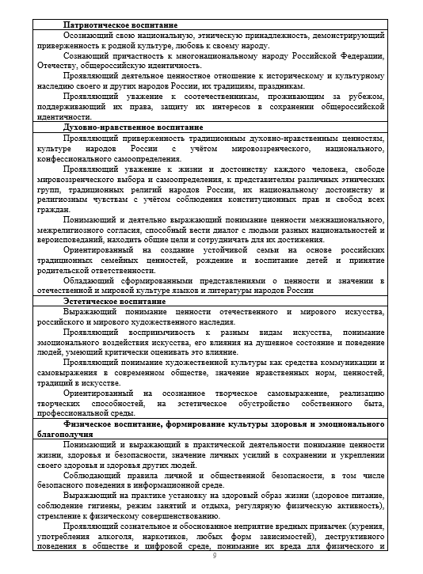

Целевой раздел: целевые ориентиры воспитания
ИНВАРИАНТНЫЕ
ЦЕЛЕВЫЕ
ОРИЕНТИРЫ
формулируются
по направлениям
воспитания
16

Slide 17
Целевой раздел: целевые ориентиры воспитания
Вариативные целевые ориентиры воспитания обучающихся, отражающие специфику образовательной организации, реализующей программы СПО
Формулируются с учетом
специфики образовательной организации
(авиационный колледж):
Понимающий значение авиационной отрасли для национальной безопасности, социально-экономического, научно-технологического развития страны.
(педагогический колледж):
Демонстрирующий понимание значимости педагогической профессии для развития страны в целом и своего региона, проявляющий уважение к своей профессии и профессиональному сообществу; знающий и соблюдающий нормы профессиональной этики педагогического работника, поддерживающий благоприятный образ профессии педагога в обществе.
17

Slide 18
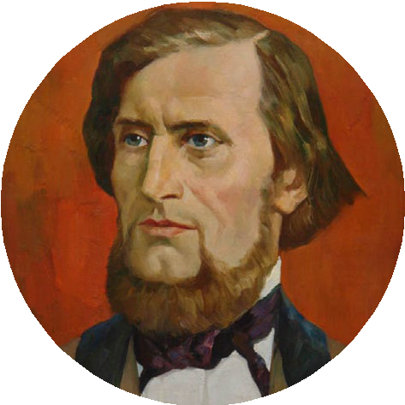
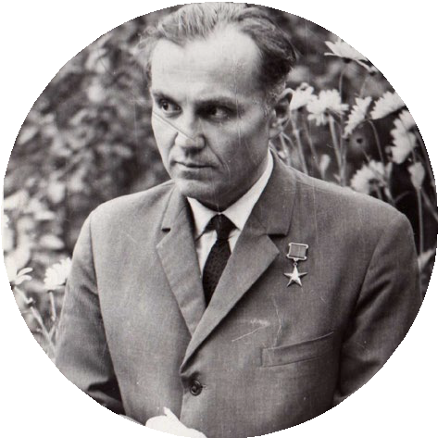
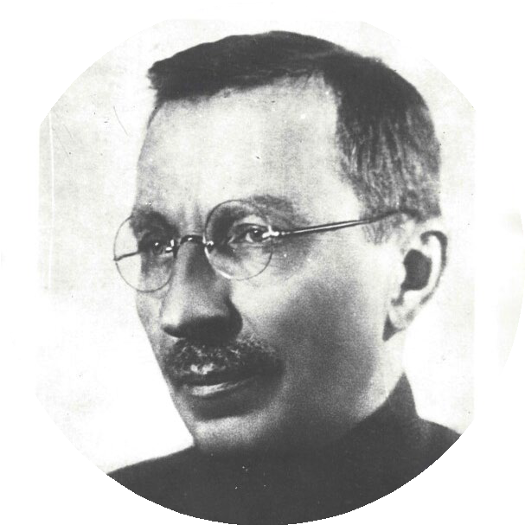
Содержательный раздел: уклад образовательной организации, реализующей программы СПО
Доброе братство дороже всякого богатства
ИДЕЯ СОБОРНОСТИ РУССКОГО НАРОДА
КАК СЛИЯНИЕ ИНДИВИДУАЛЬНОГО И СОЦИАЛЬНОГО
Общность педагогов, родителей и обучающихся является социальной основой уклада школы
Самые правильные, разумные, продуманные педагогические методы
не принесут никакой пользы, если общий тон вашей жизни плох.
И, наоборот, только правильный общий тон подскажет вам
и правильные методы обращения с ребенком и прежде всего правильные формы дисциплины, труда, свободы игры и… авторитета.
А. С. Макаренко
18

Slide 19

Содержательный раздел: уклад образовательной организации, реализующей программы СПО
Уклад задаёт порядок жизни образовательной организации и аккумулирует ключевые характеристики, определяющие особенности воспитательного процесса. Уклад удерживает ценности, принципы, культуру взаимоотношений, традиции воспитания, в основе которых лежат российские базовые ценности, определяет условия и средства воспитания, отражающие самобытный облик образовательной организации и её репутацию
в образовательном пространстве и социуме.
19

Slide 20
Содержательный раздел: уклад образовательной организации, реализующей программы СПО
Педагогический колледж
Уклад
Уклад образовательной организации удерживает ценности, принципы, нравственную культуру взаимоотношений, традиции
воспитания, в основе которых лежат российские базовые ценности, определяет условия и средства воспитания, отражающие
самобытный облик общеобразовательной организации и ее репутацию в окружающем образовательном пространстве, социуме.
ХАРАКТЕРИСТИКИ УКЛАДА | УКЛАД ПЕДАГОГИЧЕСКОГО КОЛЛЕДЖА
«миссия» образовательной организации, | приоритетными направлениями воспитательной работы являются гражданско-правовое, профилактическое и патриотическое воспитание обучающихся.
наиболее значимые традиционные мероприятия | Традиции (День самоуправления, музыкальные гостиные ко Дню защитника Отечества, Международному женскому дню, Дню учителя), торжественные мероприятия, связанные с завершением образования, переходом на следующий уровень образования, символизирующие приобретение новых социальных статусов в общеобразовательной организации, обществе. Ритуалы: церемонии награждения (по итогам учебного периода, года) обучающихся и педагогов за участие в жизни образовательной организации, достижения в конкурсах, соревнованиях, олимпиадах, вклад в развитие образовательной организации, своей местности. Символика (эмблема колледжа). Особые нормы этикета (на торжественные и праздничные мероприятия предусмотрена форма белая блузка/рубашка и черная юбка/брюки, уважительное отношение друг к другу, утренняя церемония встречи студентов администрацией колледжа, проведение 1 раз в месяц рабочих линеек со студентами).
значимые для воспитания проекты и программы | Социальное партнерство в Колледже представлено системой договорных организационных и педагогических отношений, позволяющих включиться в рыночные отношения и ориентированных на подготовку конкурентно способного и мобильного специалиста. Основными формами налаженного многолетнего сотрудничества с более 20 государственными и общественными организациями Яковлевского городского округа и города Строитель являются организация производственной практики обучающихся; участие в проектах, конкурсах, ярмарках и выставках; проведение итоговой аттестации; научно-исследовательская и творческая деятельность; трудоустройство выпускников.
особенности местоположения и социокультурного окружения образовательной организации | «Педагогический колледж» расположен на земле Курской битвы, в Белгородской области – приграничном регионе Российской Федерации.
20

Slide 21
Содержательный раздел: уклад образовательной организации, реализующей программы СПО
Основные характеристики:
«миссия» образовательной организации (стратегическая цель, перспективы развития);
наиболее значимые традиционные мероприятия, события, составляющие основу воспитательной системы;
традиции и ритуалы, символика, особые правила этикета, отражающие специфику образовательной организации;
наличие социальных партнёров образовательной организации, их роль в воспитательной системе;
значимые для воспитания проекты и программы, в которых образовательная организация участвует или планирует участвовать (международные, федеральные, региональные, муниципальные, сетевые и др.);
наличие в учебных планах по профессиям/специальностям дисциплин, междисциплинарных курсов и профессиональных модулей вариативной части воспитательной направленности (гражданской, духовно-нравственной, социокультурной, профессионально-трудовой, экологической и т. д.), элективных курсов, самостоятельно разработанных и реализуемых педагогами образовательной организации.
Дополнительные характеристики:
особенности местоположения и социокультурного окружения образовательной организации, включённость
в историко-культурный контекст территории;
контингент обучающихся, социальный портрет семей (социально-культурные, этнокультурные и иные особенности), наличие и состав обучающихся с ОВЗ, находящихся в трудной жизненной ситуации, наличие особых образовательных потребностей у обучающихся, их семей;
организационно-правовая форма образовательной организации, реализующей программы СПО, направленность реализуемых ФГОС СПО по профессиям/специальностям.
Дополнительное содержание, определяемое профессиональной образовательной организацией самостоятельно:
21

Slide 22
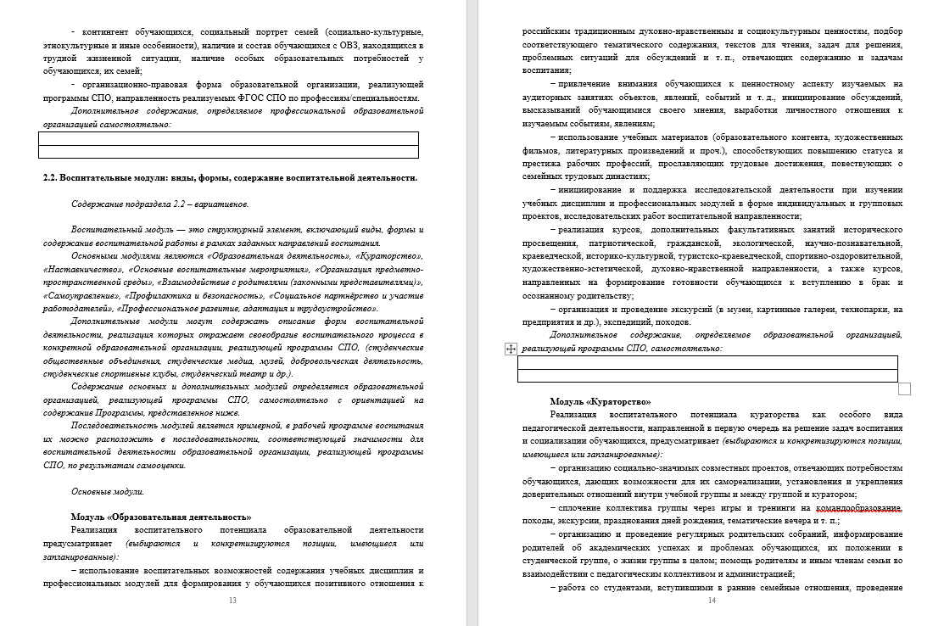
Содержательный раздел: воспитательные модули
Воспитательный модуль — это структурный элемент, включающий виды, формы и содержание воспитательной работы
в рамках заданных направлений воспитания.
22

Slide 23
Содержательный раздел: воспитательные модули
ОСНОВНЫЕ (ИНВАРИАНТНЫЕ) МОДУЛИ
Представлены в Примерной рабочей программе воспитания:
образовательная деятельность;
кураторство;
наставничество;
основные воспитательные мероприятия;
организация предметно-пространственной среды;
взаимодействие с родителями (законными представителями);
самоуправление;
профилактика и безопасность;
социальное партнёрство и участие работодателей;
профессиональное развитие, адаптация и трудоустройство.
23

Slide 24
Содержательный раздел: воспитательные модули
Модуль «Наставничество»
Реализация воспитательного потенциала наставничества как универсальной технологии передачи опыта и знаний предусматривает (выбираются и конкретизируются позиции, имеющиеся
или запланированные):
разработку программы наставничества;
содействие осознанному выбору оптимальной образовательной траектории, в том числе
для обучающихся с особыми потребностями (детей с ОВЗ, одаренных, обучающихся, находящихся
в трудной жизненной ситуации);
оказание психологической и профессиональной поддержки наставляемому в реализации
им индивидуального маршрута и в жизненном самоопределении;
определение инструментов оценки эффективности мероприятий по адаптации и стажировке наставляемого;
привлечение к наставнической деятельности признанных авторитетных специалистов, имеющих большой профессиональный и жизненный опыт (сотрудников предприятий и организаций-партнеров).
Дополнительное содержание, определяемое образовательной организацией, реализующей программы СПО, самостоятельно:
24

Slide 25
Содержательный раздел: воспитательные модули
Модуль «Основные воспитательные мероприятия»
Техникум торговли и сервиса
Основные воспитательные мероприятия – это главные традиционные мероприятия техникума, в которых принимает участие большая часть обучающихся и которые обязательно планируются, готовятся, проводятся и анализируются совместно педагогическими работниками и обучающимися. Это не набор календарных праздников, а комплекс коллективных творческих дел, интересных и значимых для обучающихся, объединяющих их вместе с педагогическими работниками в единый коллектив. Ключевые дела обеспечивают включенность в них большого числа обучающихся и взрослых, способствуют интенсификации их общения, ставят их в ответственную позицию к происходящему в техникуме. Для этого в техникуме используются следующие формы работы:
социальные проекты – ежегодные совместно разрабатываемые и реализуемые обучающимися и педагогическими работниками комплексы дел (благотворительной, экологической, патриотической, трудовой направленности), ориентированные на преобразование окружающего социума;
открытые дискуссионные площадки, на которые приглашаются представители власти, культуры, общественности и в рамках которых обсуждаются насущные проблемы, касающиеся жизни техникума, города, страны;
спортивные соревнования, праздники, фестивали, представления, которые открывают возможности для творческой самореализации обучающихся и включают их в заботу об окружающих;
участие во всероссийских акциях, посвященных значимым отечественным и международным событиям;
разновозрастные сборы – ежегодные сборы студенческого актива, включающие в себя комплекс коллективных творческих дел, в процессе которых складывается общность, характеризующаяся доверительными, поддерживающими взаимоотношениями, ответственным отношением к делу, атмосферой эмоционально-психологического комфорта;
праздники техникума – ежегодно проводимые творческие дела, связанные со значимыми для обучающихся и педагогических работников знаменательными датами и в которых участвуют все учебные группы (День Учителя, Новый год, день, День Победы и т.д.);
торжественные ритуалы посвящения студентов, символизирующие приобретение ими новых социальных статусов;
церемония награждения «Лучший студент» и «Лучший куратор» (по итогам года) обучающихся и педагогических работников за активное участие в жизни техникума, защиту чести техникума в конкурсах, соревнованиях, олимпиадах, значительный вклад в развитие техникума.
Это способствует поощрению социальной активности обучающихся, развитию позитивных межличностных отношений между педагогическими работниками и воспитанниками, формированию чувства доверия и уважения друг к другу. На уровне учебных групп осуществляется выбор и делегирование представителей групп в Совет обучающихся, ответственных за подготовку ключевых дел техникума, и последующей их реализации.
25

Slide 26
Содержательный раздел: воспитательные модули
Педагогический колледж
Модуль «Кураторство»
Модуль «Кураторство»
Осуществляя работу с учебной группой, куратор формирует коллектив; осуществляет индивидуальную работу со студентами; преподавателями; взаимодействует с семьей.
Основные функции куратора:
Реализация программы воспитания колледжа на уровне учебной группы;
Сохранение контингента группы, профориентационная работа;
Развитие студенческого самоуправления группы;
Реализация профилактической деятельности, работа с группой риска, в том числе в социальных сетях;
Социальная поддержка особых категорий студентов;
Ведение документации учебной группы;
Реализация антикоррупционной политики колледжа на уровне учебной группы.
Перечень документации куратора: журнал учебной группы; материалы личного дела обучающихся группы (социальный паспорт группы); учет посещаемости обучающихся группы; учет успеваемости обучающихся группы за семестр (ведомость оценок, при наличии – электронный журнал); план воспитательной работы группы; документация классных часов; индивидуальные планы работы и сопровождения (социальные паспорта) обучающихся разных категорий (сироты, инвалиды, малообеспеченные, «группа риска» и иные категории).
26

Slide 27

Организационный раздел
Кадровое обеспечение;
Нормативно-методическое обеспечение;
Требования к условиям работы с обучающимися
с особыми образовательными потребностями;
Система поощрения социальной успешности
и проявлений активной жизненной позиции обучающихся;
Анализ воспитательного процесса.
По итогам анализа происходит ежегодное обновление pабочей программы воспитания
27

Slide 28
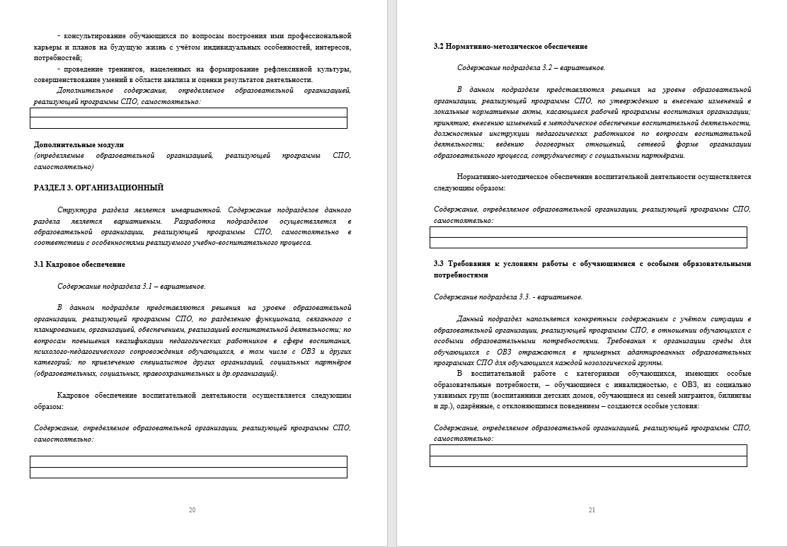
Организационный раздел
28

Slide 29
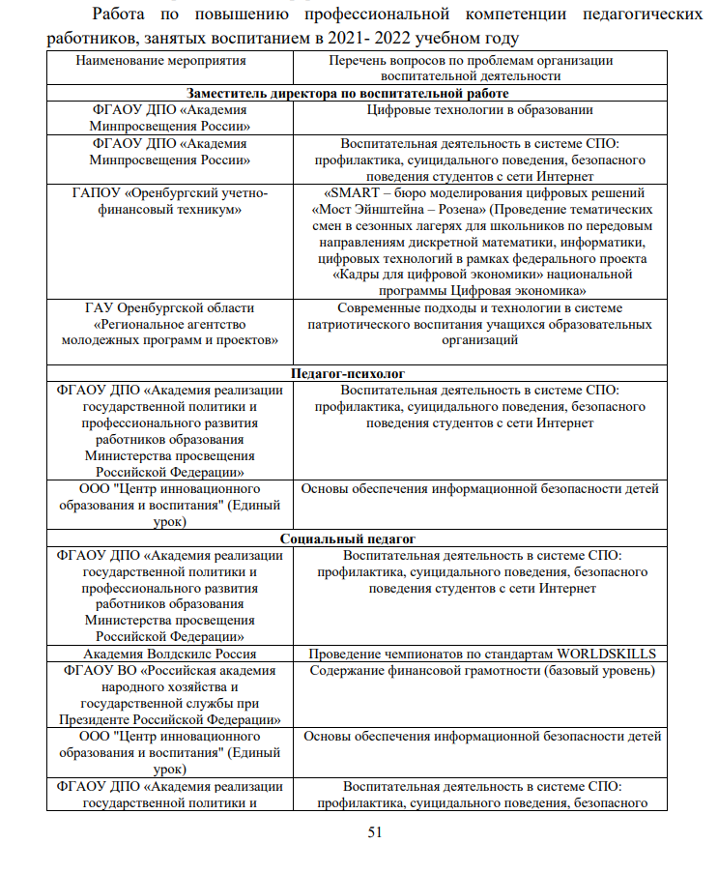
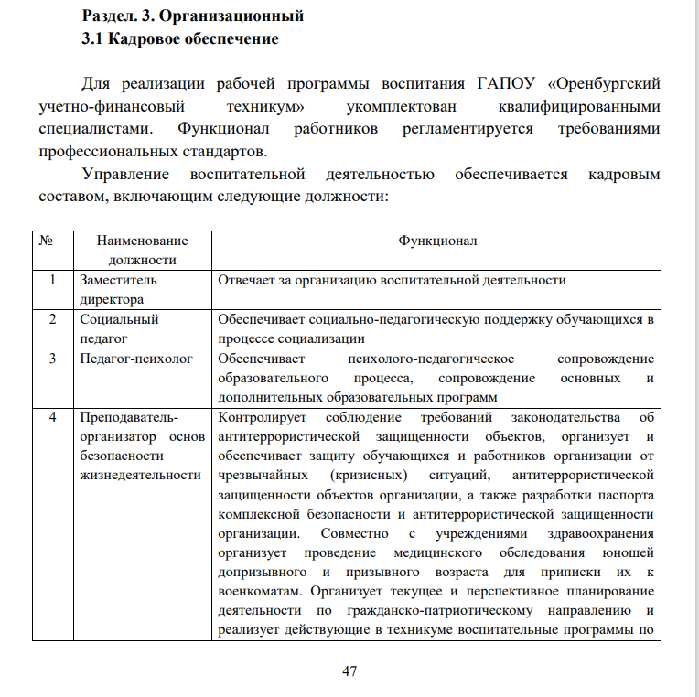
Организационный раздел
Кадровое обеспечение
29

Slide 30
Организационный раздел
Нормативно-методическое обеспечение
Локальные нормативные акты, определяющие процесс воспитания в техникуме.
Федеральный уровень:
1. Указ Президента Российской Федерации № 204 от 07.05.2018 «О национальных целях и стратегических задачах развития Российской Федерации на период до 2024 года»;
2. Федеральный закон № 273-ФЗ от 29.12.2012 «Об образовании в Российской Федерации»;
3. Федеральный Закон от 31 июля 2020 г. № 304-ФЗ «О внесении изменений в Федеральный закон «Об образовании в Российской Федерации» по вопросам воспитания обучающихся»
4. Федеральный закон от 24 июня 1999 г. № 120-ФЗ "Об основах системы профилактики безнадзорности и правонарушений несовершеннолетних";
5. Федеральный закон № 182 от 23.06.2016 г. «Об основах системы профилактики правонарушений в Российской Федерации»;
6. Федеральный закон № 436-ФЗ от 29.12.2010 г. «О защите детей от информации, причиняющей вред их здоровью и развитию»;
7. Федеральный закон от 21.12.1996 (ред. от 17.02.2021) № 159-ФЗ «О дополнительных гарантиях по социальной поддержке детей-сирот и детей, оставшихся
без попечения родителей»;
8. Федеральный закон № 124-ФЗ от 24.07.1998 г. «Об основных гарантиях прав ребенка в Российской Федерации.
Региональный уровень:
1. Указ губернатора Оренбургской области №83-ук от 24.06.2010 г. «Об утверждении порядка взаимодействия органов и учреждений системы профилактики безнадзорности и правонарушений несовершеннолетних по реализации Законов Оренбургской области» от 24 декабря 2009 года №3279/760-М-ОЗ
«О мерах по предупреждению причинения вреда физическому, психическому и нравственному развитию детей на территории Оренбургской области»
и от 01 октября 2003 года № 489/55-Ш-ОЗ «Об административных правонарушениях в Оренбургской области»;
2. Закон Оренбургской области «Об образовании в Оренбургской области» (от 06.09.2013 № 1698/506-V-ОЗ);
3. Постановление правительства Оренбургской области от 29 декабря 2018 года № 921-пп «Об утверждении государственной программы Оренбургской области "Развитие системы образования Оренбургской области";
Локальные акты:
1. Правила внутреннего распорядка обучающихся государственного автономного профессионального образовательного учреждения
«Оренбургский учетно-финансовый техникум» (Приказ № 89 – П от 01.07.2021 г.);
2. Положение о пропускном и внутриобъектовом режиме государственного автономного профессионального образовательного учреждения
«Оренбургский учетно-финансовый техникум» (Приказ № 72-П от 04.06.2021 г.);
3. Положение о совете профилактики правонарушений ГАПОУ «Оренбургский учетно-финансовый техникум» (приказ № 118-1-П от 25.09.2018 г.).
30

Slide 31
Организационный раздел
Требования к работе с обучающимися с ОВЗ
На основании п.3 части 1 ст.34 Федерального закона № 273 «Об образовании» с целью создания необходимой среды, позволяющей детям с ОВЗ обеспечить полноценную интеграцию и личностную самореализацию в образовательном учреждении, для реализации гарантированных прав на получение доступного образования в соответствии с существующим законодательством для детей с ОВЗ:
- разработаны адаптированные образовательные программы СПО с учетом особых образовательных потребностей;
- организовано сопровождение по индивидуальному плану с использованием специальных технических средств;
- разработан индивидуальный образовательный маршрут и согласован с родителями детей с ОВЗ;
- составлена комплексная психолого-педагогическая характеристика, организовано социальное сопровождение и мониторинг динамики развития личности;
- организованы занятия физической культурой согласно медицинской группе здоровья;
- скорректировано методическое обеспечение учебных предметов в соответствии с рекомендациями специалистов психолого-педагогического консилиума.
Для реализации данных мероприятий, обеспечивающих эффективную социально-педагогическую поддержку детей с ограниченными возможностями здоровья (ОВЗ) была разработана программа психолого-педагогического сопровождения обучающихся с ограниченными возможностями здоровья и инвалидов, реализация мероприятия которой, отражается в карте индивидуального сопровождения студента с ОВЗ. Данная карта содержит следующие разделы:
1. Социальный паспорт семьи обучающегося с ОВЗ или инвалидностью;
2. Согласие родителей (законных представителей) на психологическое сопровождение и оказание психолого-педагогической помощи детям согласно
«Закону об образовании в РФ» № 273-ФЗ, ст. 42;
3. Индивидуальный образовательный маршрут (регламентирует и определяет содержание коррекционно-развивающей деятельности с обучающимся
имеющим проблемы в психическом или физическом развитии, и семьей, воспитывающей такого ребенка);
4. Коррекционно-развивающая карта обучающегося с ОВЗ;
5. Результаты обучения студента с ОВЗ по дисциплинам;
6. Мониторинг участия и достижений обучающегося с ОВЗ в различных видах внеурочной деятельности;
7. Психолого-педагогическая характеристика обучающегося с ОВЗ.
31

Slide 32
Организационный раздел
Система поощрения профессиональной успешности и проявлений активной жизненной позиции обучающихся
Ежегодно в преддверии проведения Дня студента оргкомитетом мероприятия организовывается проведение голосование по следующим номинациям:
Администратор года
Сотрудник года
Преподаватель года
Наставник года
Лидер Студенческого Самоуправления
Адаптер года
Студент года (от каждого факультета)
Куратор года (от каждого факультета)
Группа года (от каждого факультета)
Староста года (от каждого факультета)
Голосование в номинациях проходит по следующим критериям: «Сотрудник года»:
активная жизненная позиция;
участие или руководство инновационной деятельностью, проектами, программами, экспериментальной работой, имеющих значение для областной системы образования, колледжа;
участие в конкурсах, олимпиадах, соревнованиях;
высокое качество труда: использование ИКТ для оптимизации управленческой деятельности, качество документации, отзывы студентов, руководства;
представление колледжа на совещаниях, конференциях, семинарах, соревнованиях и др. «Преподаватель года»:
проведение открытых занятий, мастер-классов.
32

Slide 33
Организационный раздел
Система поощрения профессиональной успешности и проявлений активной жизненной позиции обучающихся
Формы поощрения проявлений активной жизненной позиции обучающихся и социальной успешности:
повышенная академическая стипендия (назначается при сдаче зачетов и экзаменов в период семестровой аттестации
на «хорошо» и «отлично»;
участие в стипендиальной программе поддержки талантливой молодежи от РУСАЛ (выполнение условий Положения
от компании РУСАЛ);
выдвижение на доску почета (по итогам учебного года, выбор кандидатов в трех номинациях согласно Положению о доске почета ГАПОУ СЛ «КУПед К»);
выдвижение в кандидаты на стипендию Губернатора;
выдвижение на городскую молодежную премию;
избрание членом Совета обучающихся (решением студенческой группы);
объявление благодарности обучающимся и их родителям (законным представителям);
предоставление права поднять флаг РФ на торжественных мероприятиях;
предоставление права представить колледж на конференциях, собраниях, иных молодежных формах взаимодействия.
С 1 курса обучающиеся ведут электронное портфолио (согласно принятому Положению), представляя свои успехи в конце каждого учебного года. Материалы портфолио включают личностные и профессиональные, творческие, спортивные достижения, рецензии, отзывы и т.д.
33

Slide 34
Организационный раздел
Направления анализа воспитательного процесса:
_________________________________________________________________________________________________________________________________________________________________________________________________________
_________________________________________________________________________________________________________________________________________________________________________________________________________
Анализ условий воспитательной деятельности:
2. Анализ состояния воспитательной деятельности:
34

Slide 35
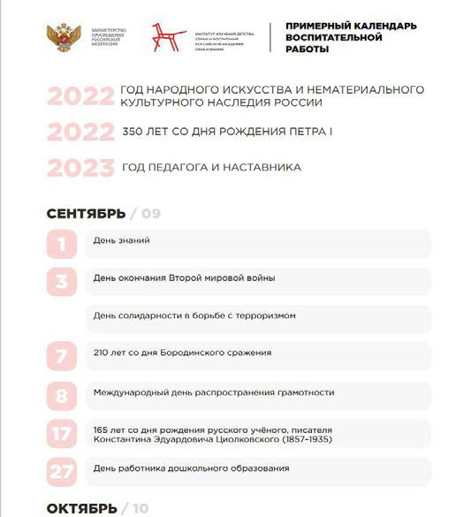
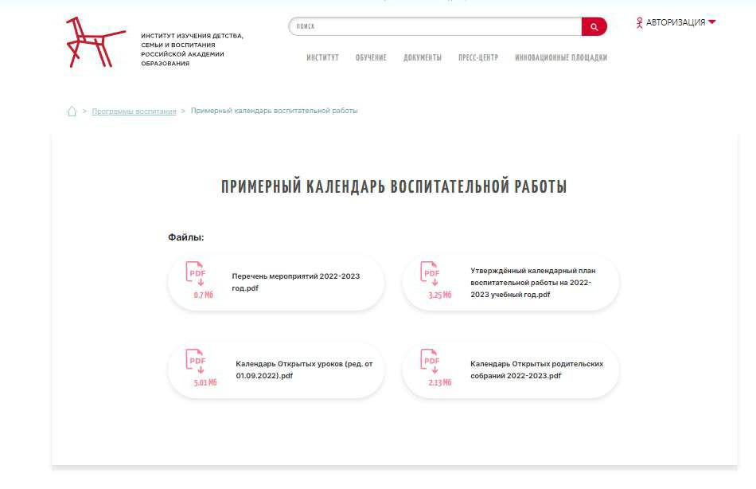
Примерный календарный план воспитательной работы
При разработке плана учитываются:
перечень рекомендуемых воспитательных событий Министерства просвещения Российской Федерации (Примерный календарный план воспитательной работы на текущий учебный год), утвержденный Министерством просвещения Российской Федерации;
методические рекомендации исполнительных органов власти в сфере образования субъектов Российской Федерации, муниципальных образований;
индивидуальные планы преподавателей, кураторов (наставников), советника директора по воспитанию и взаимодействию с детскими общественными объединениями (при его наличии);
планы органов самоуправления, студенческого совета;
планы взаимодействия с социальными партнёрами согласно договорам, соглашениям с ними;
рабочие программы дисциплин, факультативов; планы работы психологической службы или психолога, социальных педагогов и другая
документация, которая должна соответствовать содержанию плана.
35

Slide 36
Структура Примерной рабочей программы воспитания по профессии/специальности
(Отражается только то содержание по каждому разделу, которое имеет специфику по профессии/специальности)
РАЗДЕЛ 1. ЦЕЛЕВОЙ
1. Вариативные целевые ориентиры воспитания обучающихся, отражающие специфику профессии/специальности
РАЗДЕЛ 2. СОДЕРЖАТЕЛЬНЫЙ
Уклад (при наличии особенностей в условиях и средствах воспитания по профессии/специальности) Воспитательные модули (при наличии особенностей)
РАЗДЕЛ 3. ОРГАНИЗАЦИОННЫЙ (только при наличии специфики по профессии/специальности)
Кадровое обеспечение Нормативно-методическое обеспечение Требования к условиям работы с обучающимися с особыми образовательными потребностями Система поощрения профессиональной успешности и проявлений активной жизненной позиции обучающихся Анализ воспитательного процесса
36

Slide 37
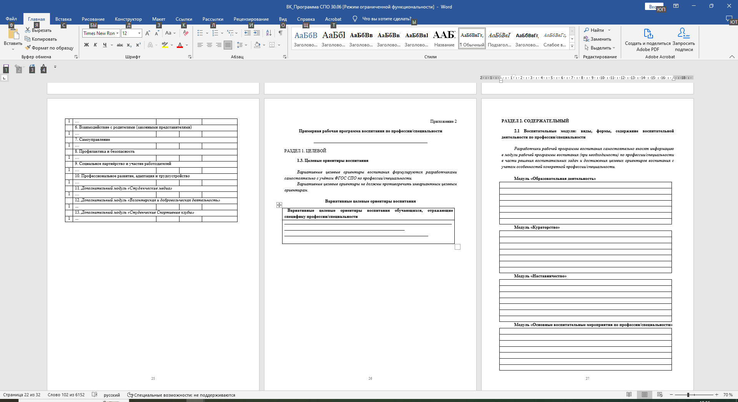
Примерная рабочая программа воспитания по профессии/специальности
37

Slide 38
Примерная рабочая программа воспитания по профессии/специальности
Целевой раздел: целевые ориентиры воспитания
Вариативные целевые ориентиры воспитания обучающихся,
отражающие специфику профессии/специальности
Учетно-финансовый техникум
39.02.01 Социальная работа
- Соблюдающий этические требования к профессиональному взаимодействию;
- Ориентированный на соблюдение прав человека и уважение достоинства личности;
- Соблюдающий требования конфиденциальности личной информации граждан.
40.02.01 Право и организация социального обеспечения
- Демонстрирующий готовность и способность вести диалог с другими людьми, достигать в нем взаимопонимания, находить общие цели и сотрудничать для их достижения в профессиональной деятельности;
- Проявляющий сознательное отношение к непрерывному образованию как условию успешной профессиональной и общественной деятельности;
- Проявляющий гражданское отношение к профессиональной деятельности как к возможности личного участия в решении общественных, государственных, общенациональных проблем.
38

Slide 39
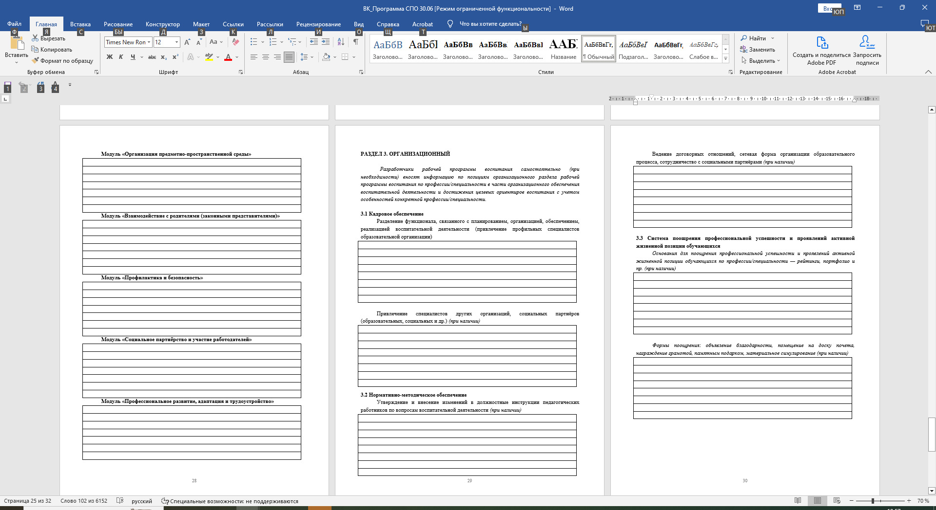
Примерная рабочая программа воспитания по профессии/специальности
39

Slide 40
Примерная рабочая программа воспитания по профессии/специальности
40

Slide 41
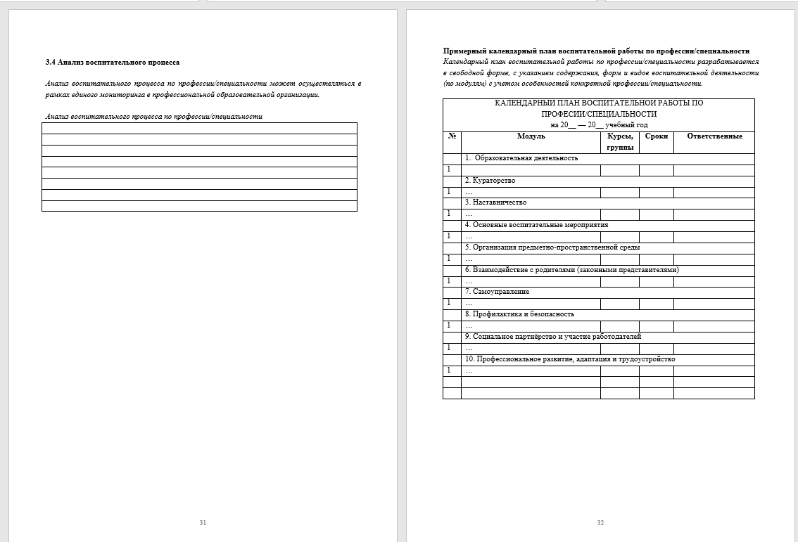
Примерная рабочая программа воспитания по профессии/специальности
41

Slide 42

Разработка методических рекомендаций
по проектированию рабочих программ воспитания
в организациях, реализующих программы СПО
Задайте вопрос
42

Slide 43


